Slide 1

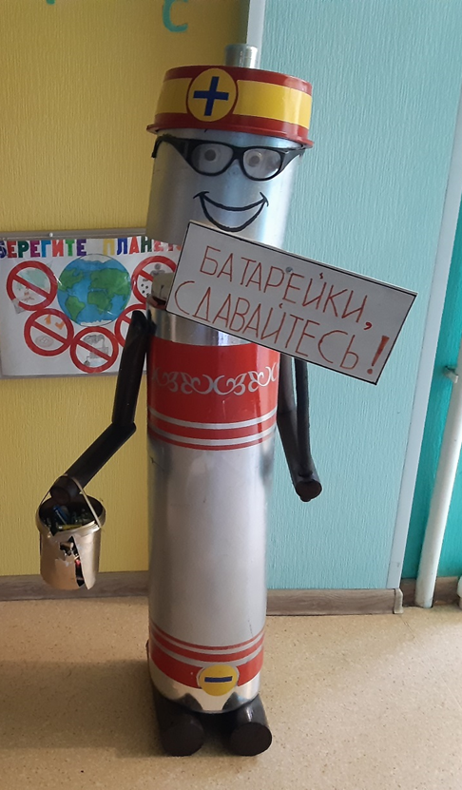
Муниципальное бюджетное дошкольное образовательное учреждение
«Центр развития ребенка – детский сад №44 «Росинка» г. Альметьевска»
«Экологические ай-стопперы,
как одна из современных технологий в формировании экологического сознания у детей и их родителей»
(XII Фестиваль педагогических идей по экологическому образованию)
Старший воспитатель
МБДОУ «ЦРР –д/с №44 «Росинка»
Бондарева С.А., высш.кв.кат.

Slide 2
Ай-стоппер (от англ. Eye stopper - ловушка для глаза) - яркий, неординарный, выделяющийся элемент или необычный способ подачи информации, привлекающий внимание.

Slide 3
Задачи ай- стоппера:
остановить случайно брошенный взгляд,
вызвать любопытство,
приковать внимание.

Slide 4
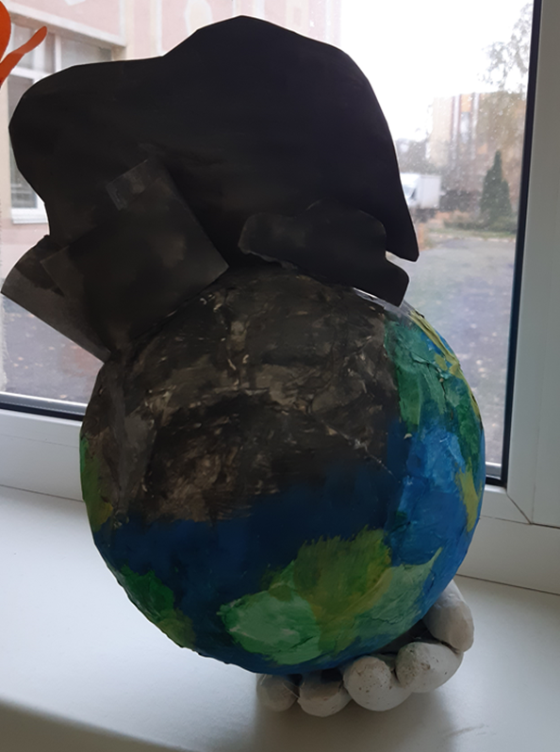
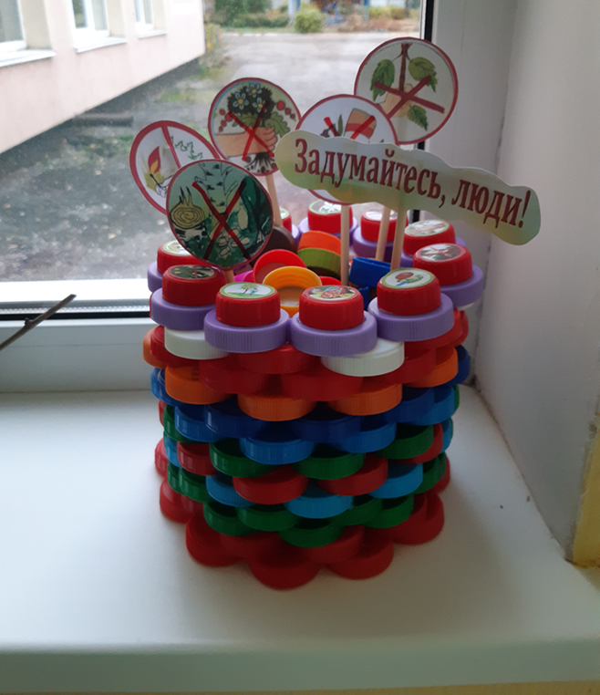
Конкурс:
«Экологический ай-стоппер»
Спаси Землю!
«Спаси Землю!»
«Задумайтесь, люди!»

Slide 5
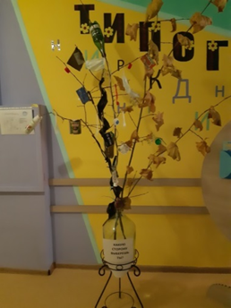
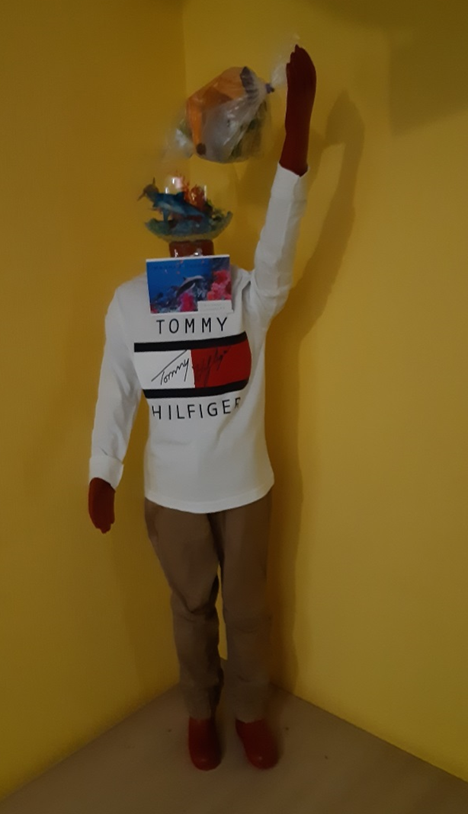
«Какую сторону выберешь ты?»
«Не засоряйте водоемы!»

Slide 6
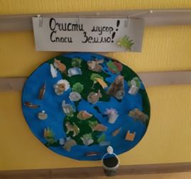
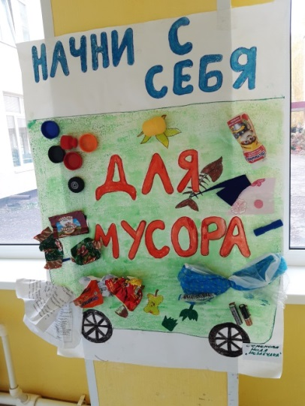

Slide 7
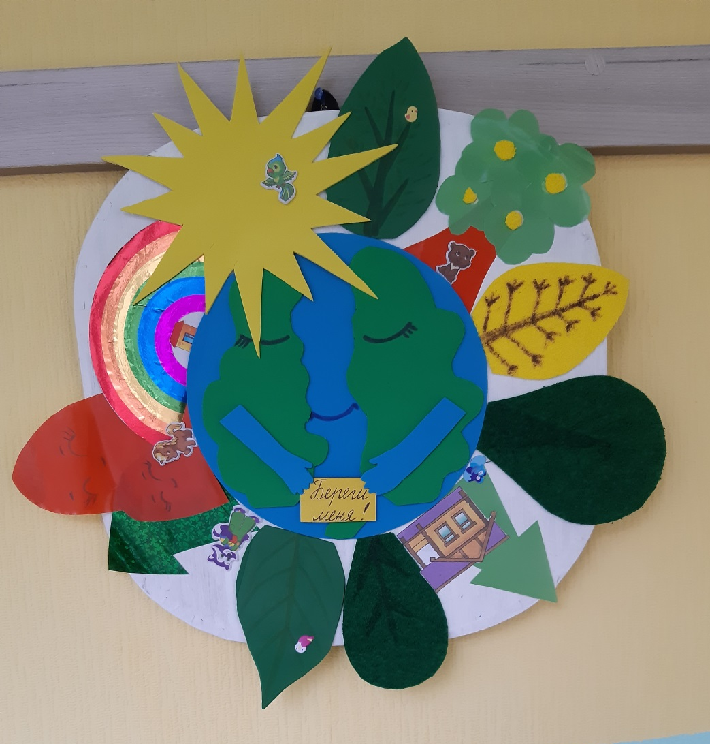
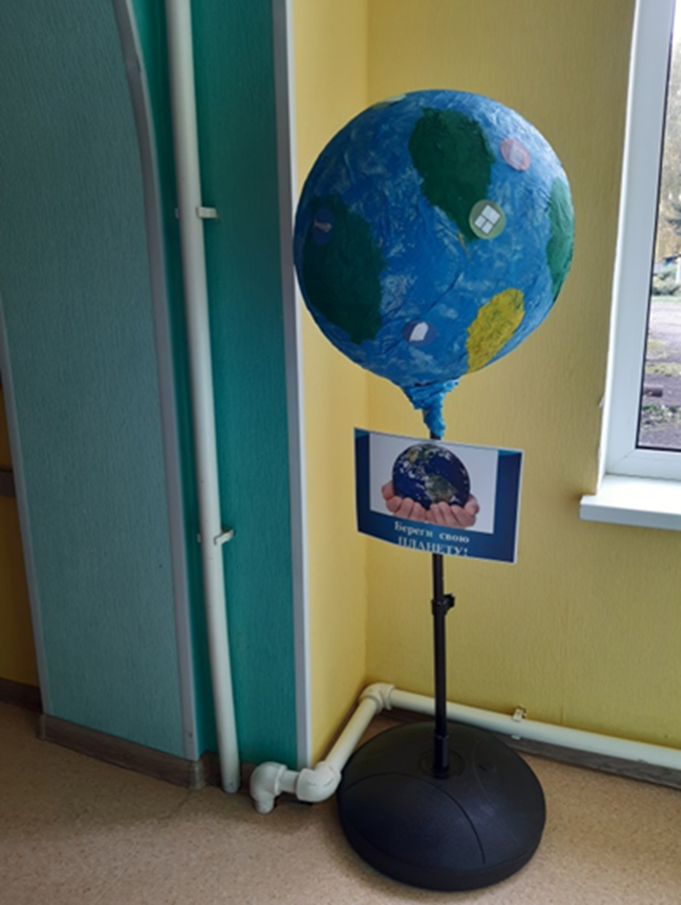
«Береги меня!»
«Береги свою планету!»

Slide 8
Решение экологических проблем:
не выбрасывать использованные батарейки, а сдавать;
сортировать мусор;
беречь представителей животного и растительного мира;
не загрязнять водоемы;
беречь лесные массивы;
не мусорить на улице.

Slide 9
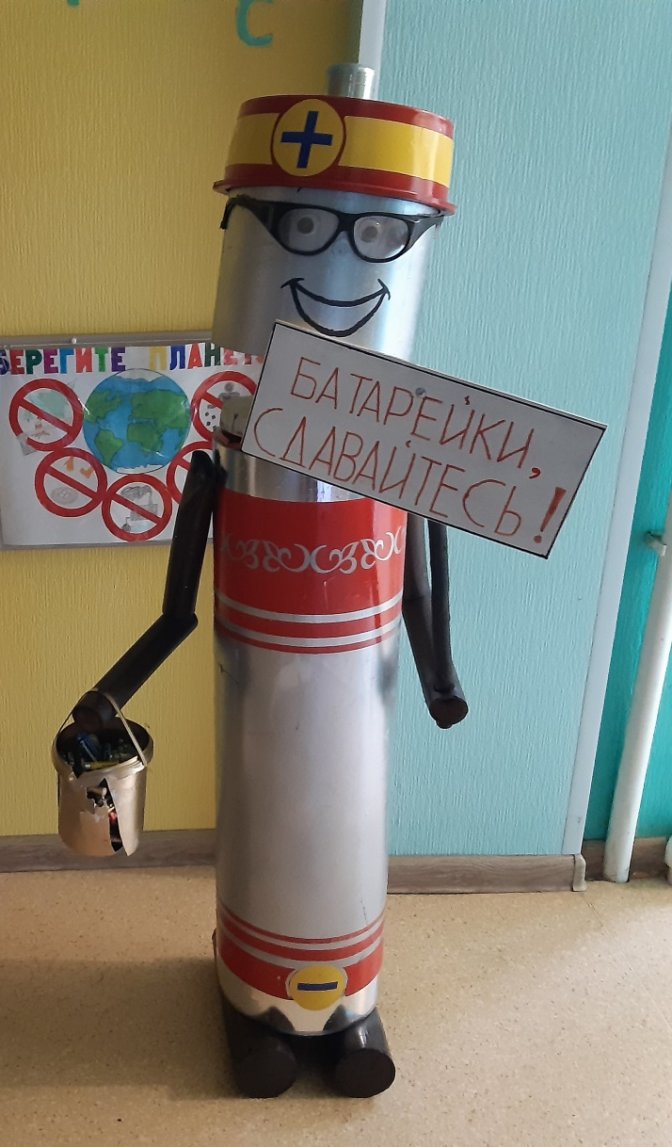
Ай-стопперы
для природоохранных акций
Акция по сбору использованных батареек
«Батарейки, сдавайтесь!»

Slide 10
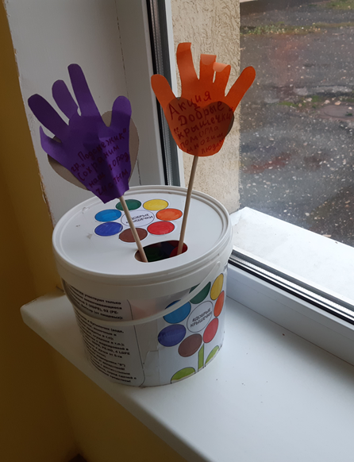
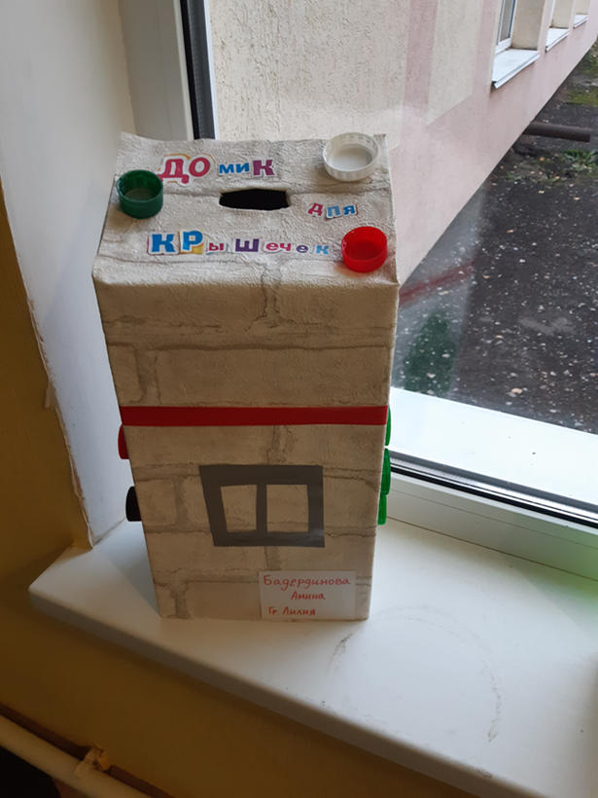
Акция по сбору пластиковых крышек
«Чудеса из крышек»

Slide 11
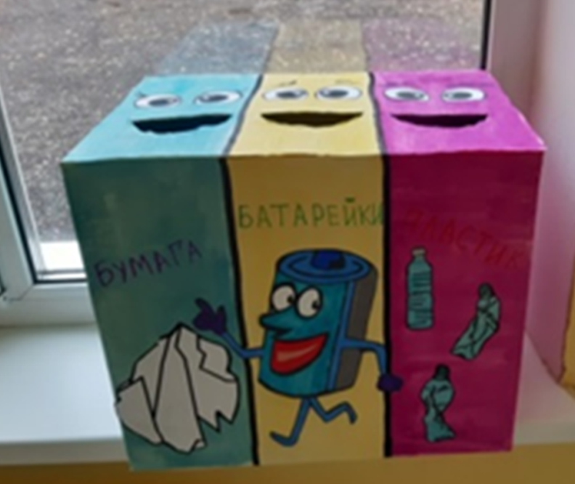
Природоохранная акция
«Сортируем мусор – бережем природу!»

Slide 12
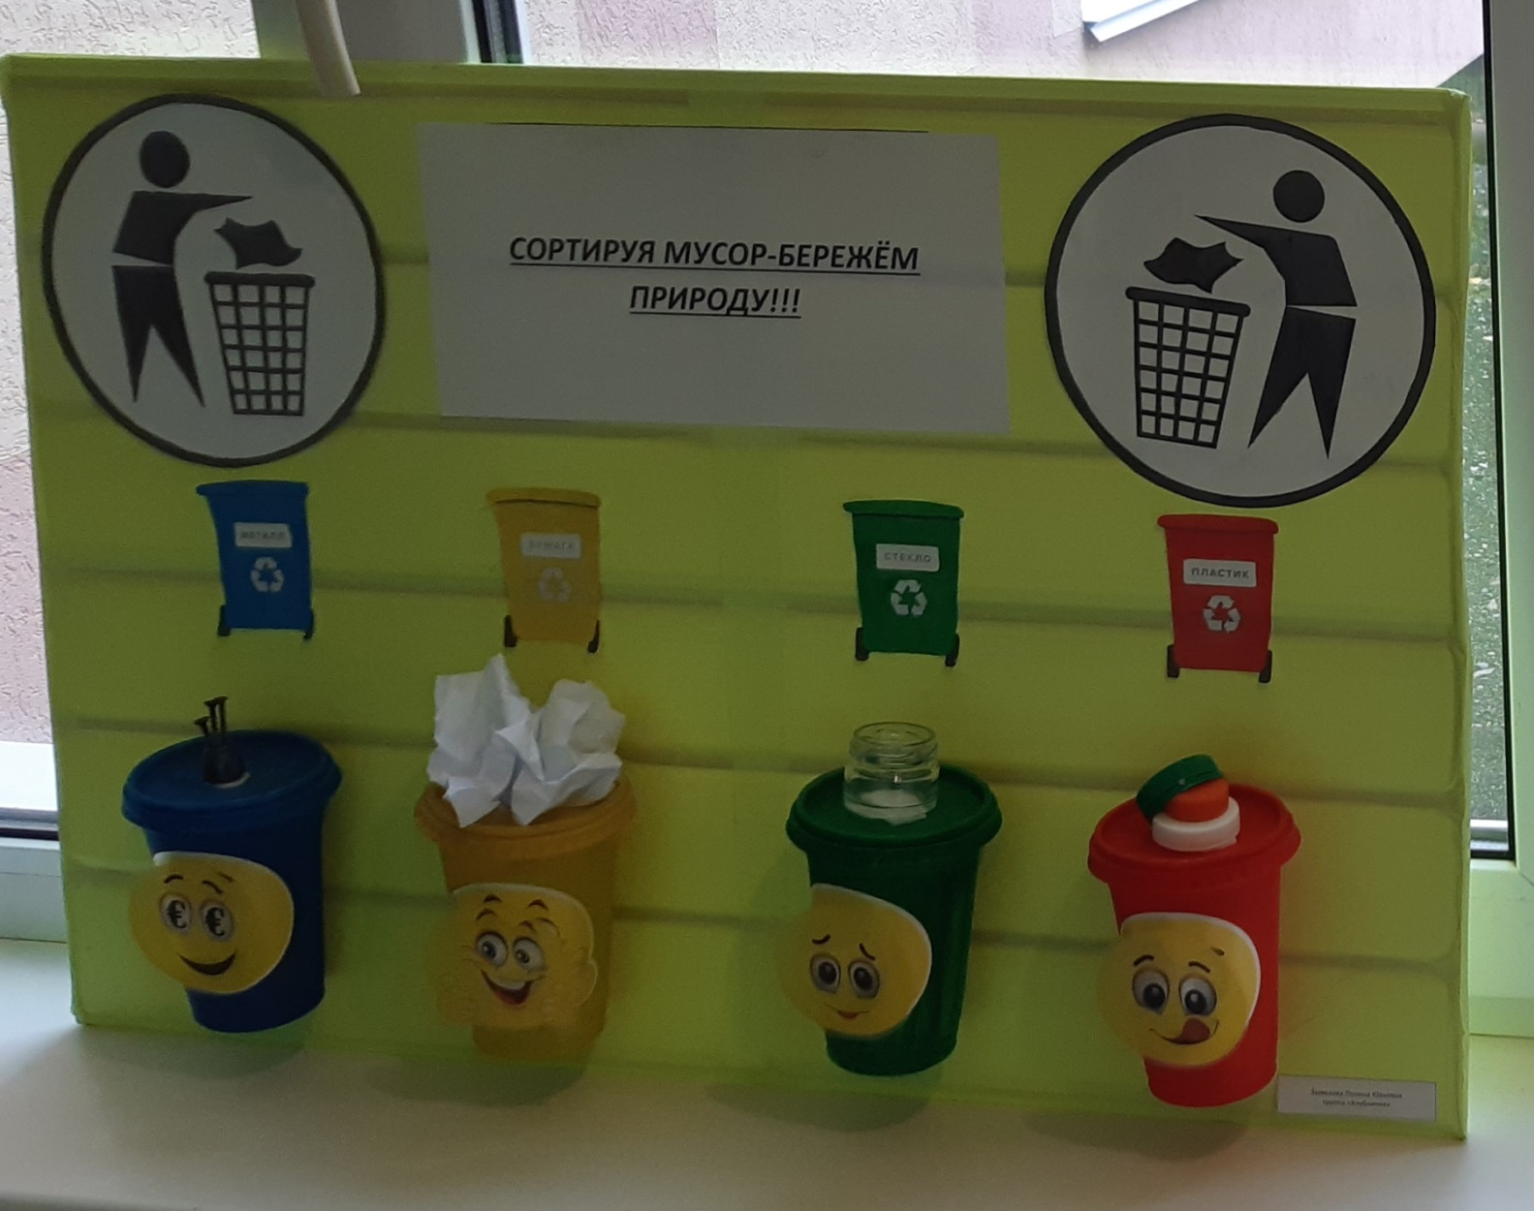
Природоохранная акция
«Сортируем мусор – бережем природу!»

Slide 13
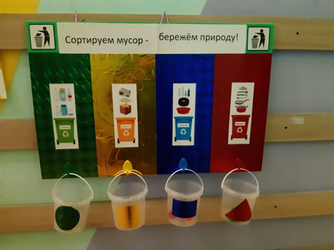
Природоохранная акция
«Сортируем мусор – бережем природу!»

Slide 14
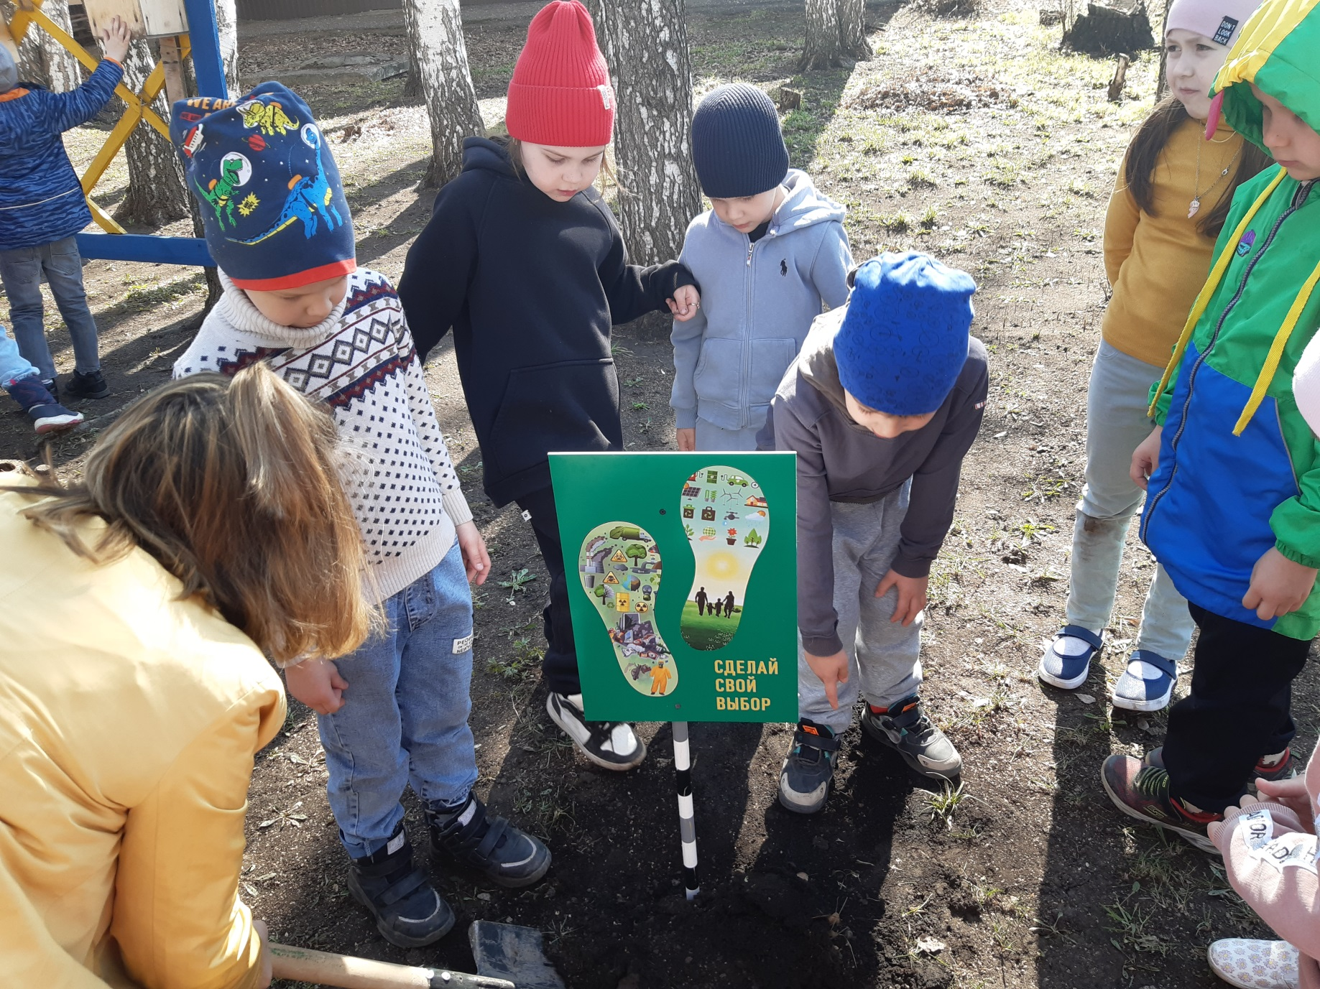
Ай – стопперы на территории ДОУ

Slide 15
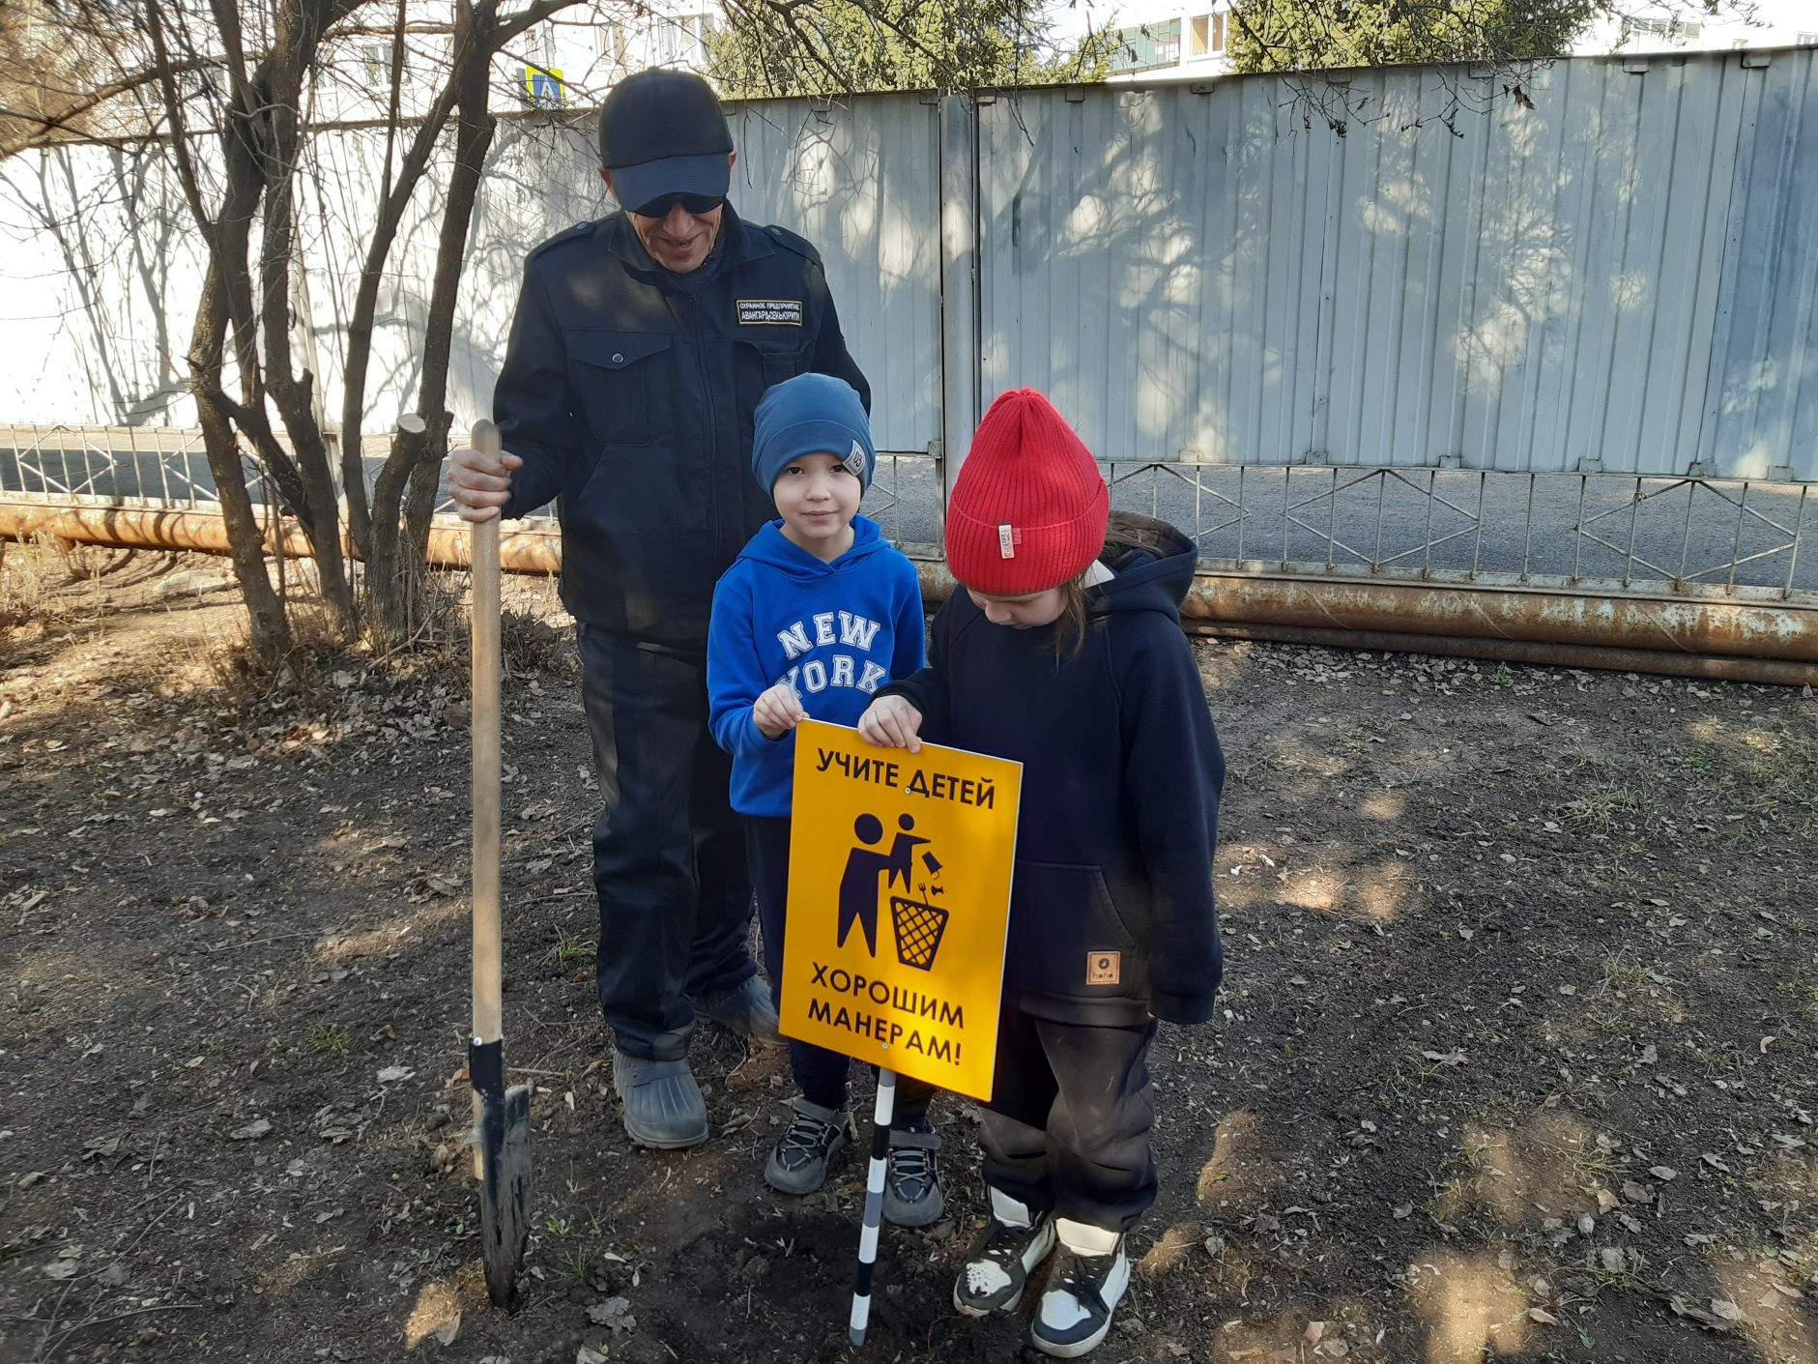
Ай – стопперы на территории ДОУ

Slide 16
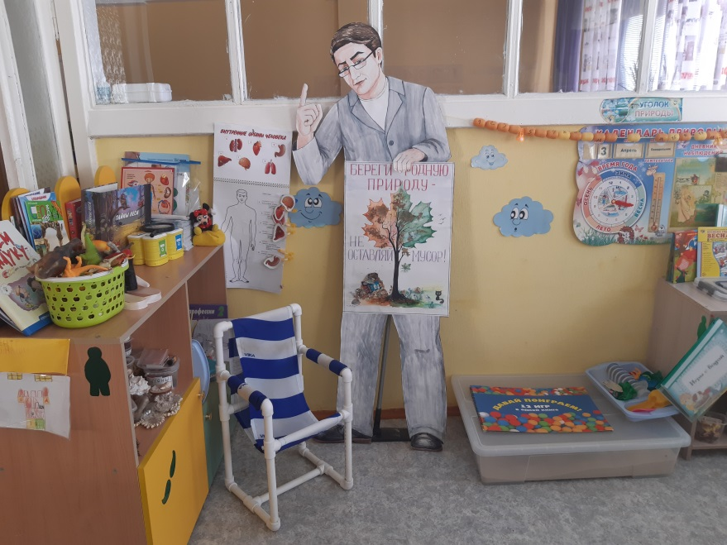
Ай – стопперы
в центрах наука/ природа
«Береги родную природу, не оставляй мусор!»

Slide 17
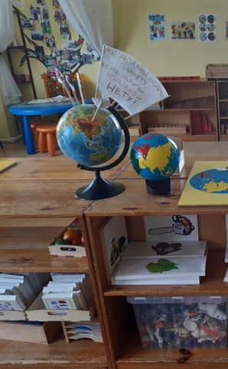
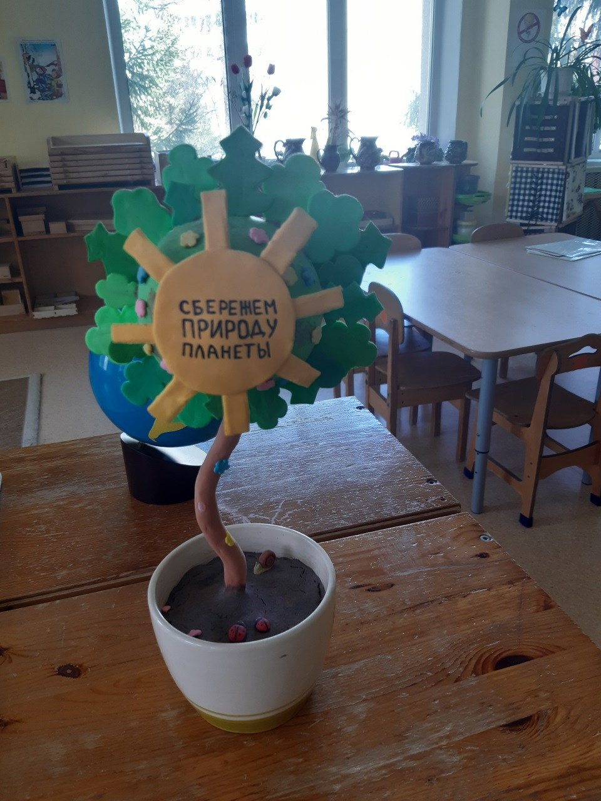
«Мы должны беречь планету, ведь другой подобной нету!»
«Сбережем природу планеты»

Slide 18
Спасибо за внимание

